Slide 1

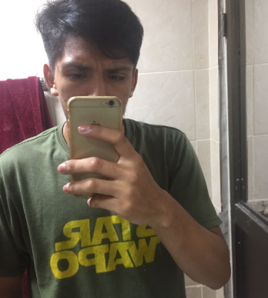

Carrera: Desarrollo de software
Maestro: Lic. Carlos Pazmiño
Alumno: Pedro Vargas
Curso: 3G

Slide 2

Como se llaman a los CSS desde
el archivo base html.Com
o consume un
archivo hijo html al utilizar la
herencia del archivo base html.
Crear un view que llame
al html hijo
Crear la urls que llame
al views. 18)Integrar la
aplicación APPS core al
proyecto principal
Crear las tablas del sistema de usuarios para utilizar el panel de administración.
Crear un usuario
para poder ingresar al Panel
de Administración
¿Qué es Django?
¿Qué es la máquina virtual en Django
¿Qué es MVT en Django. ?
¿Crear un proyecto con la
Maquinna virtual?.
¿Descargar los instaladores de
Django al proyecto?
Crear un proyecto para programar en Django
Ejecutar el proyecto y el mensaje de felicitaciones.
Crear una Apps core.
¿Qué es la Carpeta Templates?
¿Qué es la Carpeta stactic?
Crear un archivo base html en la APPS core
Que es un modelo en Django
Crear un modelo en Django.
Migrar el Modelo a la base del Panel
de Administración. Integrar el Modelo
al Panel de Administración.
Ingresar
información al modelo por el
Panel de Administración. 26Realizar la consulta de todo lo ingresado en el modelo desde
el views.
Mostrarlos datos gu
ardados en el modelo
al html hijo.

Slide 3
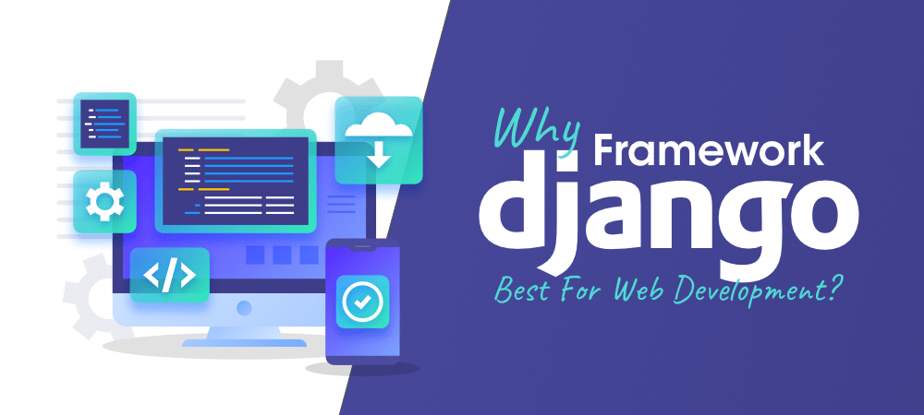

Que es Django
Django es un framework de applications web gratuito y de código abierto (open source) escrito en Python. Un framework web es un conjunto de componentes que te ayudan a desarrollar sitios web más fácil y rápidamente.

Slide 4
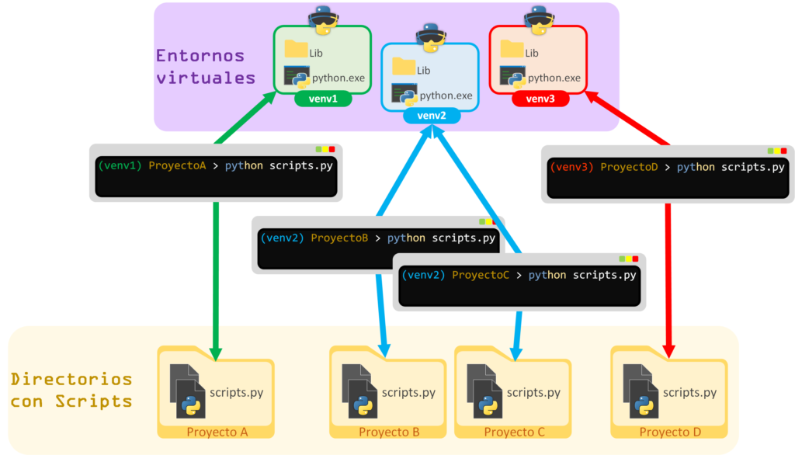
Que es la Maquinna virtual de Django
Un entorno virtual es un entorno de Python aislado creado para un proyecto. Este entorno tiene su propio intérprete de Python, bibliotecas y paquetes, lo que significa que el intérprete de Python y las dependencias instaladas pertenecen solo a este proyecto

Slide 5
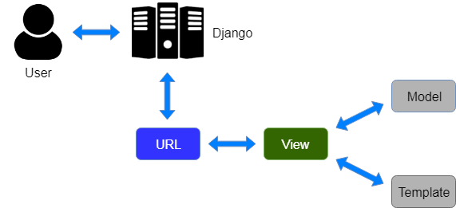
Que es la MVT en Django
En Django, el controlador sigue estando presente, nada más que de una manera intrínseca, ya que todo el framework Django es el controlador. Modelo: Maneja todo lo relacionado con la información, esto incluye como acceder a esta, la validación, relación entre los datos y su comportamiento.

Slide 6
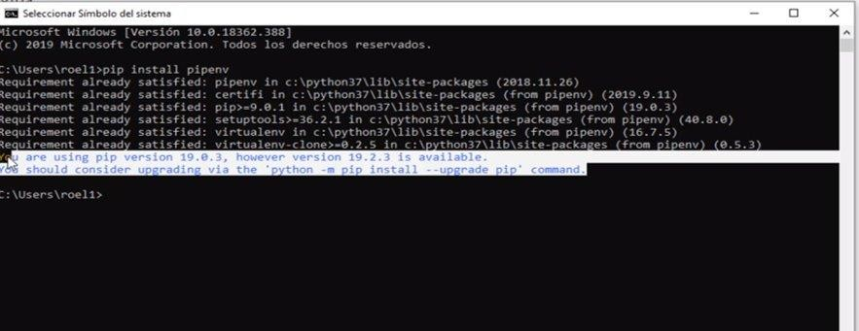
CREAR UN PROJECTO EN LA MÁQUINA VIRTUAL

Slide 7
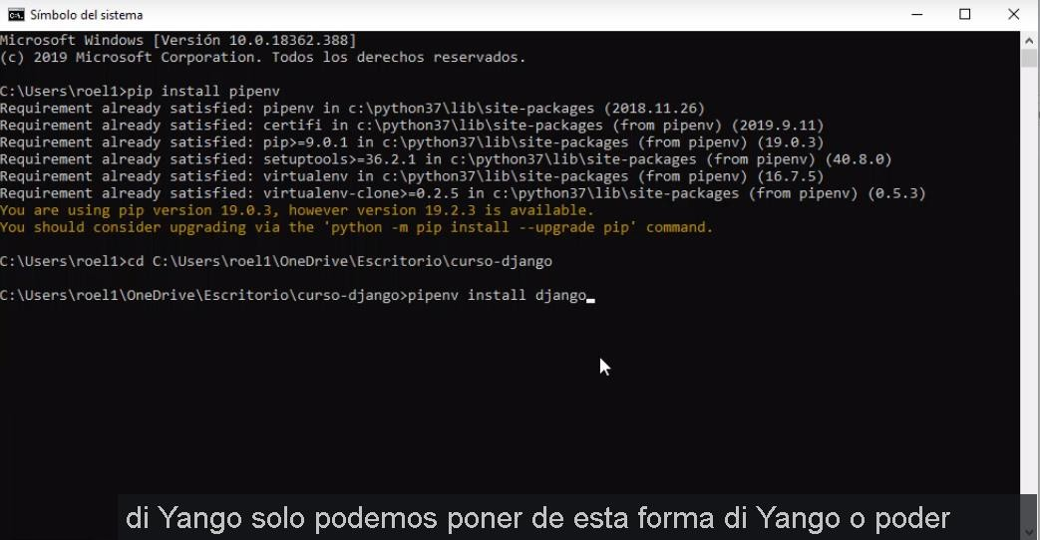
CREAR UN PROJECTO EN LA MÁQUINA VIRTUAL

Slide 8

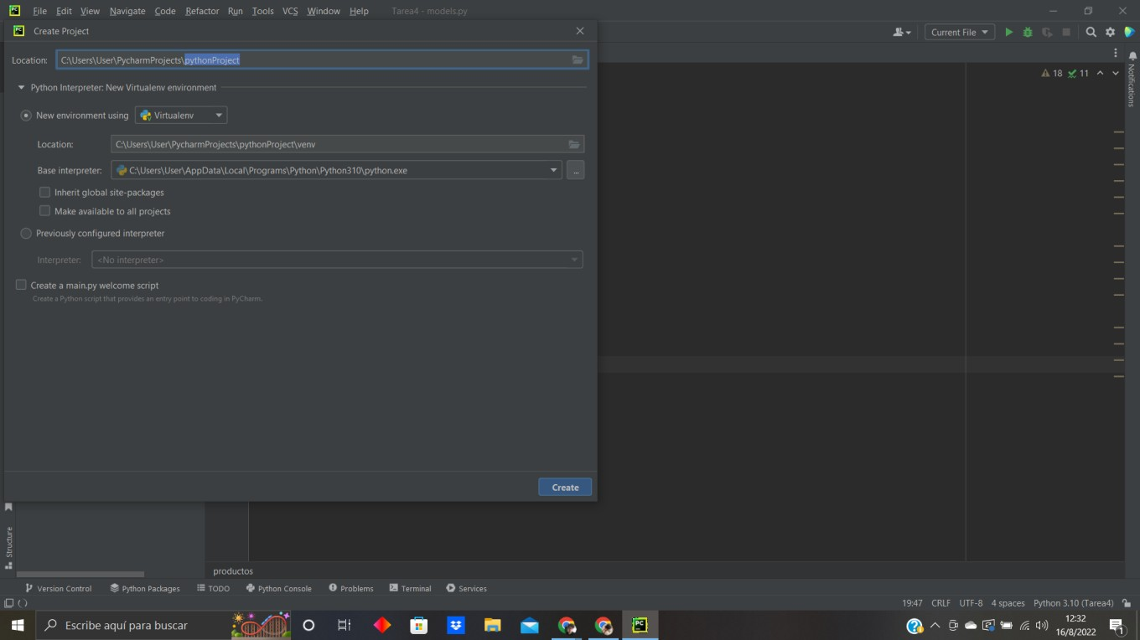
Crear un proyecto para programar en Django

Slide 9
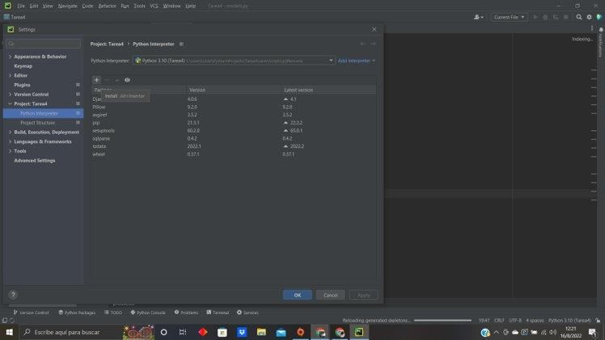
DESCARGUE LOS INSTALADORES DE DJANGO AL PROJECTO

Slide 10
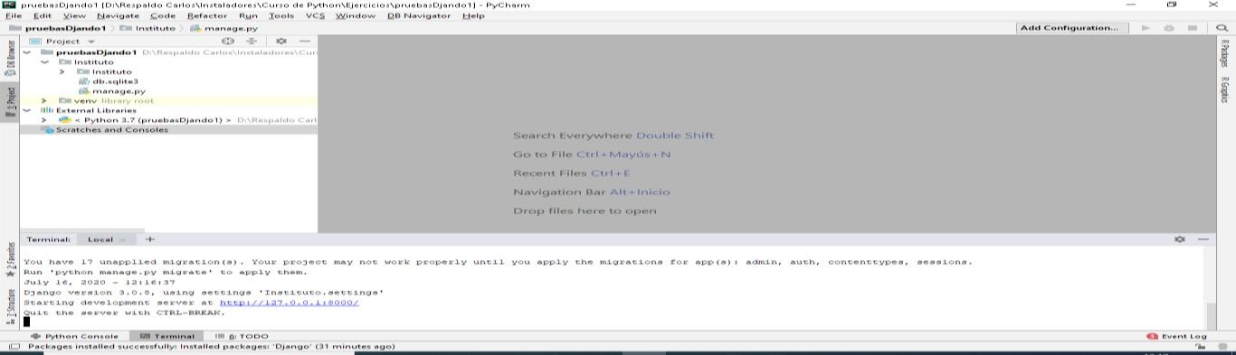
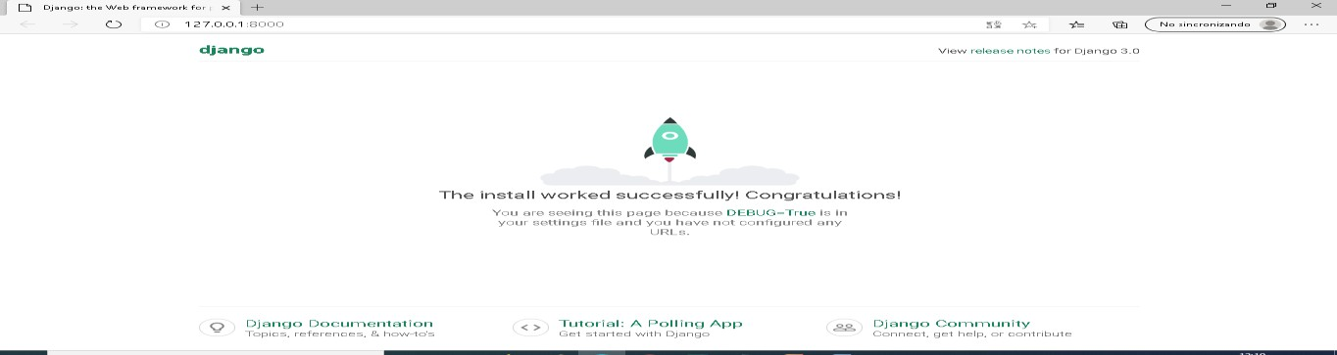
Ejecutar el proyecto y el mensaje de felicitaciones.

Slide 11
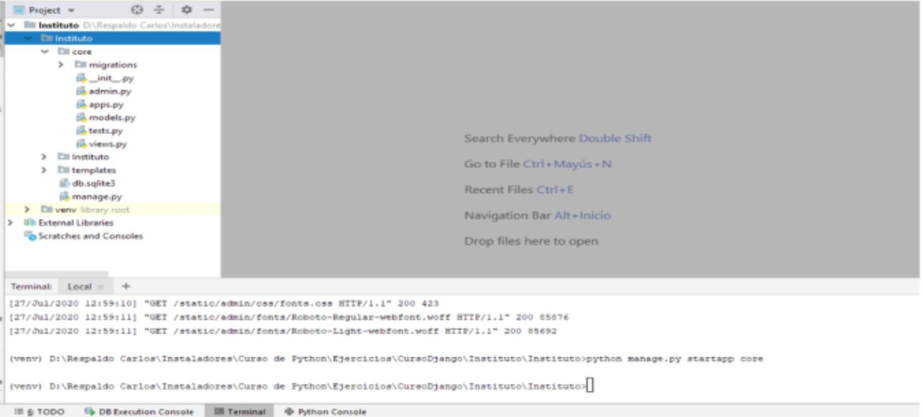
Crear una Apps core

Slide 12
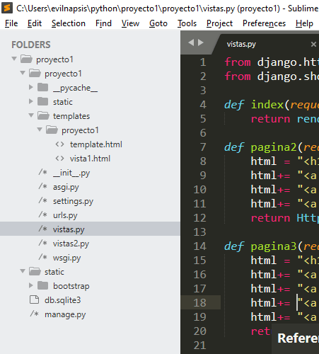
¿Qué es la Carpeta Templates?
Template es una plantilla web con el diseño web ya realizado. Lo cierto es que un template no tiene nada que ver con un proyecto de página web específico y propio para tu negocio.

Slide 13
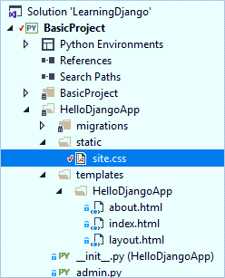
Esta carpeta contiene todo los archivos de estilos: cs s y scss, archivos de comportamientos JavaScript, i mágenes incluidas dentro del theme
y el archivo checkout.
¿Qué es la Carpeta stactic?

Slide 14
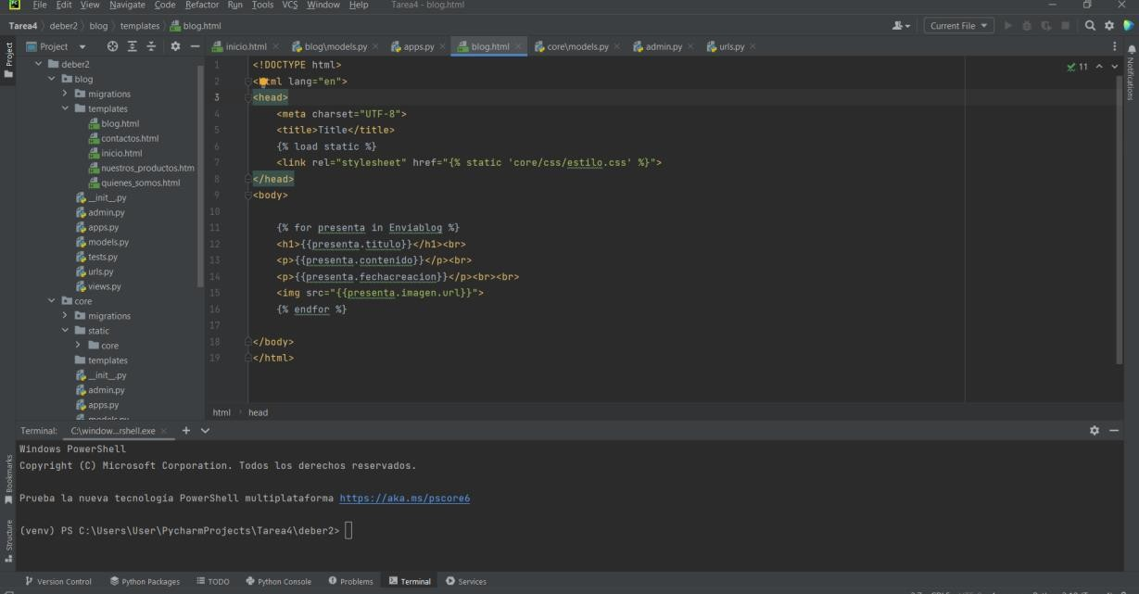
Crear un archivo base html en la APPS core

Slide 15
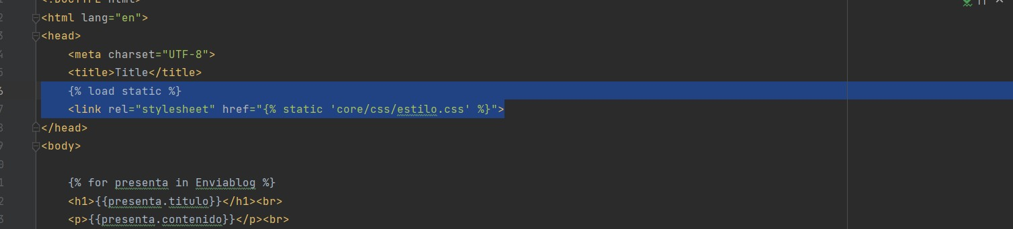
Como se llaman a los CSS desde el archivo base
html.

Slide 16
Como se llaman a los CSS desde el archivo base
html.

Slide 17
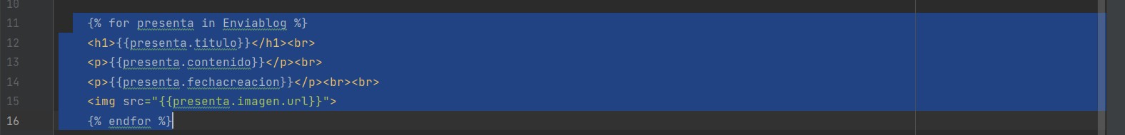
Como consume un archivo hijo html al utilizar la
herencia del archivo base html.

Slide 18
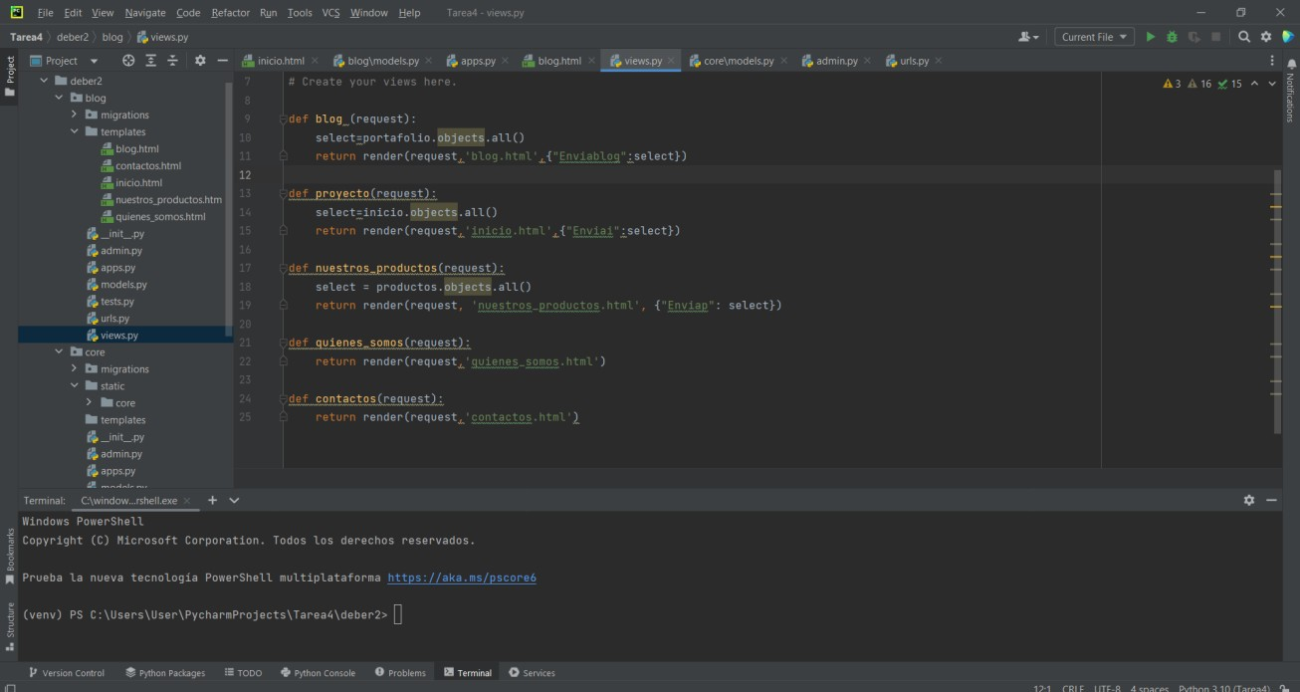
Crear un view que llame al html hijo.

Slide 19
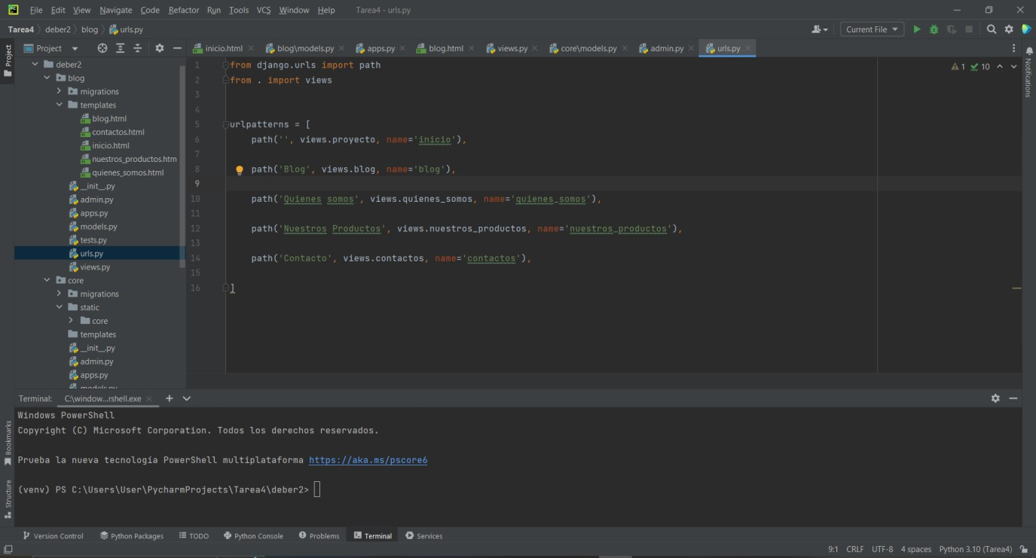
Crear la urls que llame al views.

Slide 20
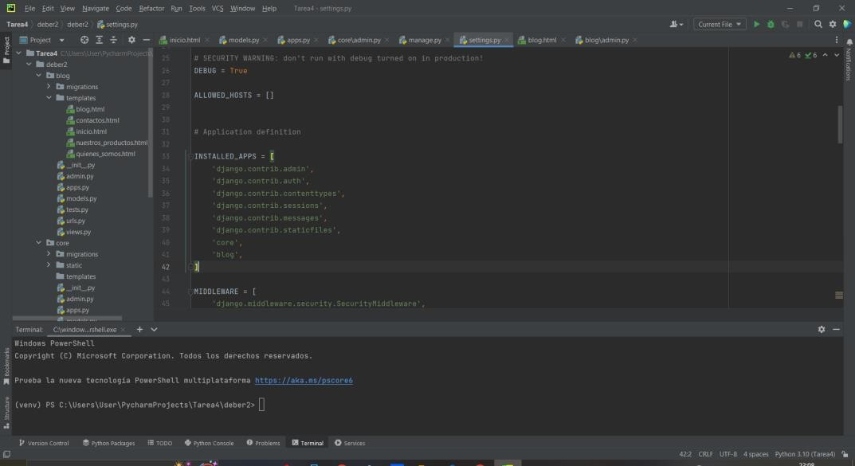
Integrar la aplicación APPS core al proyecto
principal

Slide 21
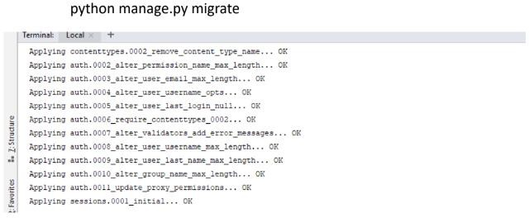
Crear las tablas del sistema de usuarios para utilizar el
panel de administración.

Slide 22
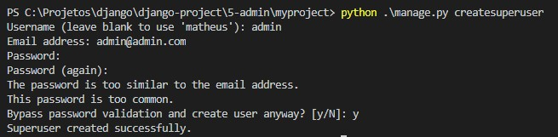
Crear un usuario para poder ingresar al Panel
de Administración

Slide 23
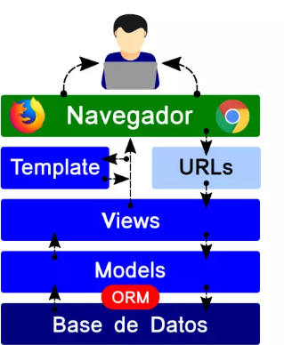
Que es un modelo en Django
Un modelo en Django es un tipo especial de objeto que se guarda en la base de datos . Una base de datos es una colección de datos. Es un lugar en el cual almacenarás la información sobre usuarios, tus entradas de blog, etc. Utilizaremos una base de datos SQLite para almacenar nuestros datos.

Slide 24
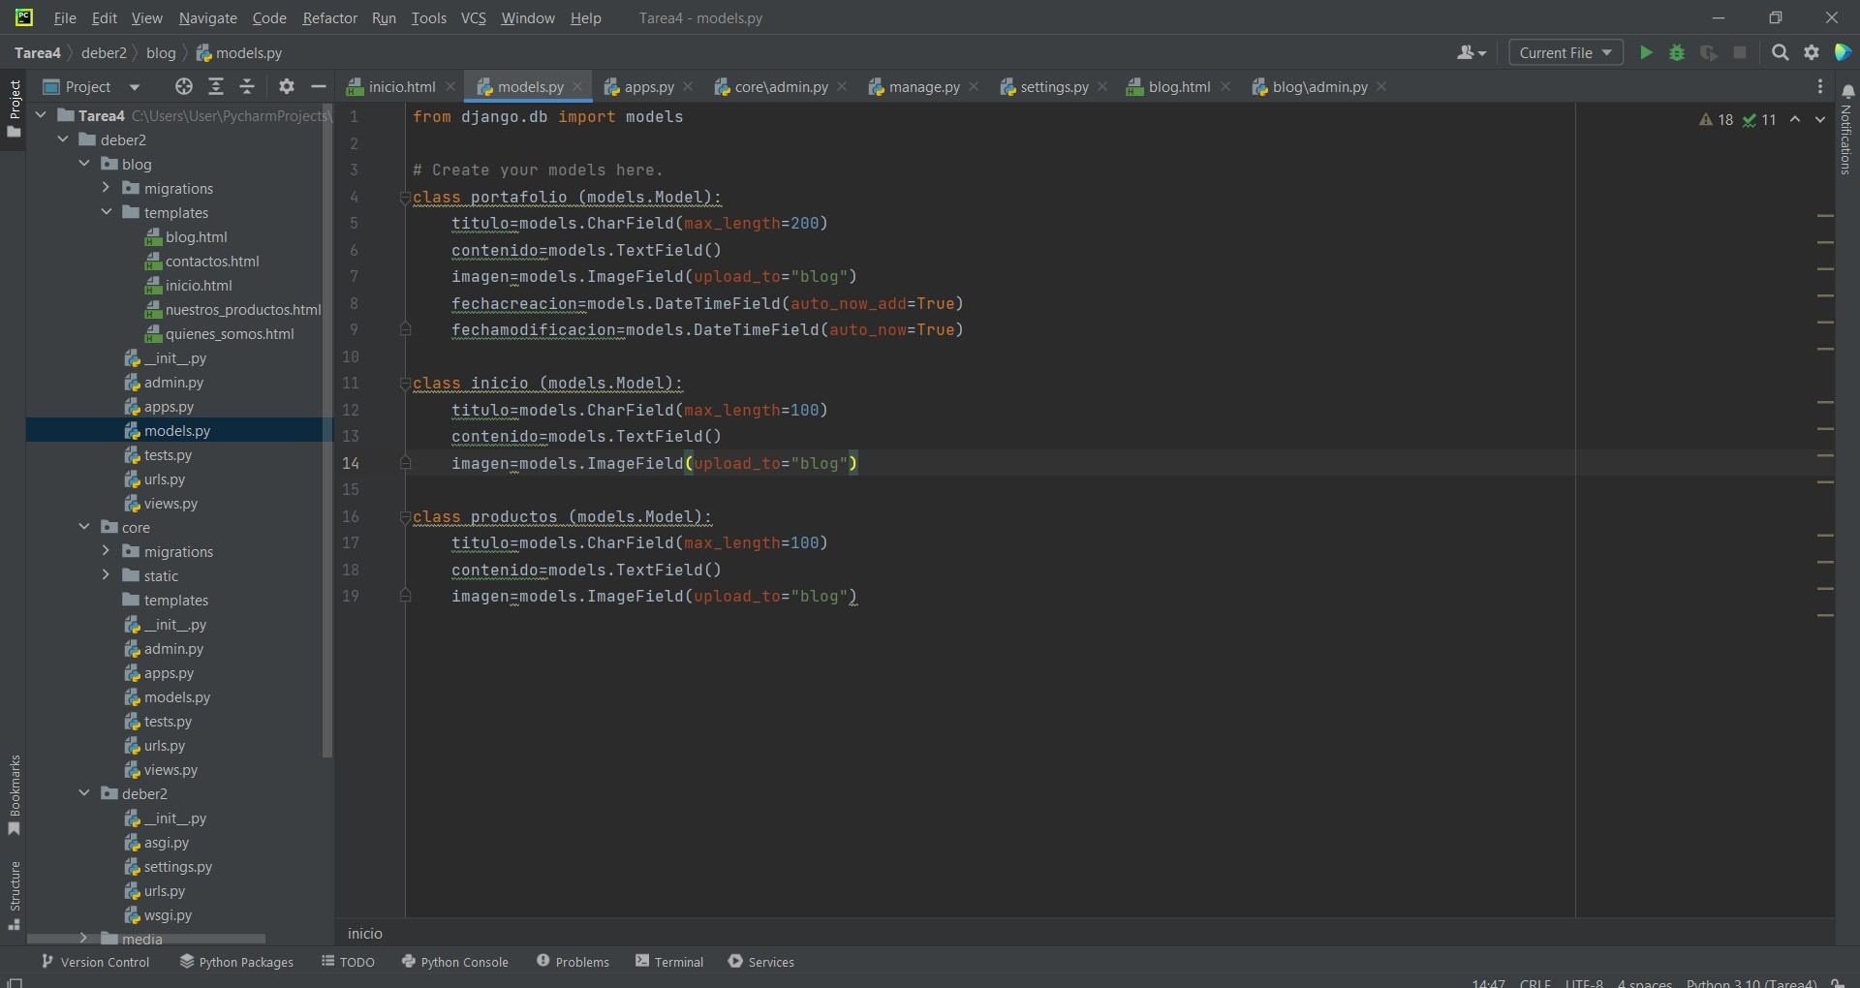
Crear un modelo en Django.

Slide 25
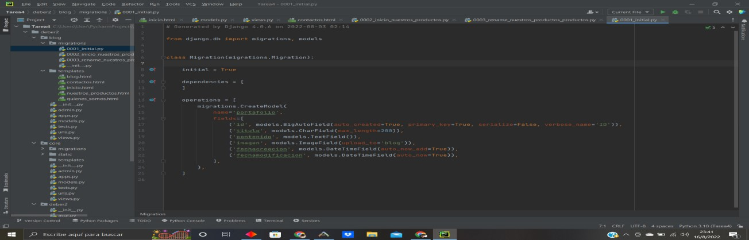
Migrar el Modelo a la base del Panel de
Administración.
La migración de bases de datos es el proceso mediante el que se migran datos de una o más bases de datos de origen a una o más bases de datos de destino mediante un servicio de migración de bases de datos. Cuando finaliza una migración, el conjunto de datos en las bases de datos de origen reside completo, aunque posiblemente reestructurado, en las bases de datos de destino. Los clientes que accedían a las bases de datos de origen se pasan a las bases de datos de destino, y las bases de datos de origen se desactivan.

Slide 26
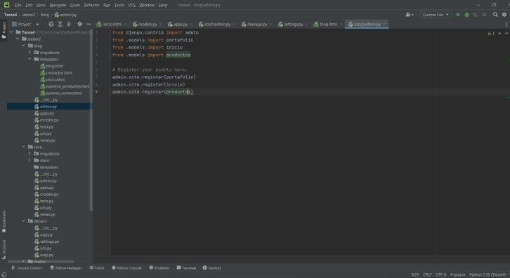
Integrar el Modelo al Panel de
Administración.

Slide 27
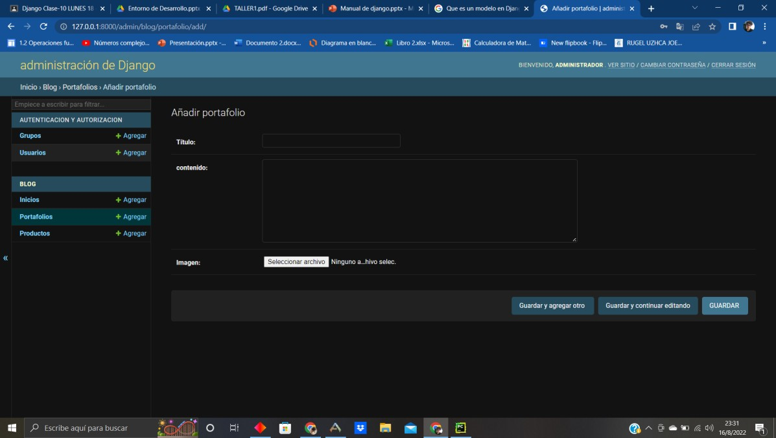
Ingresar información al modelo por el Panel de
Administración.

Slide 28
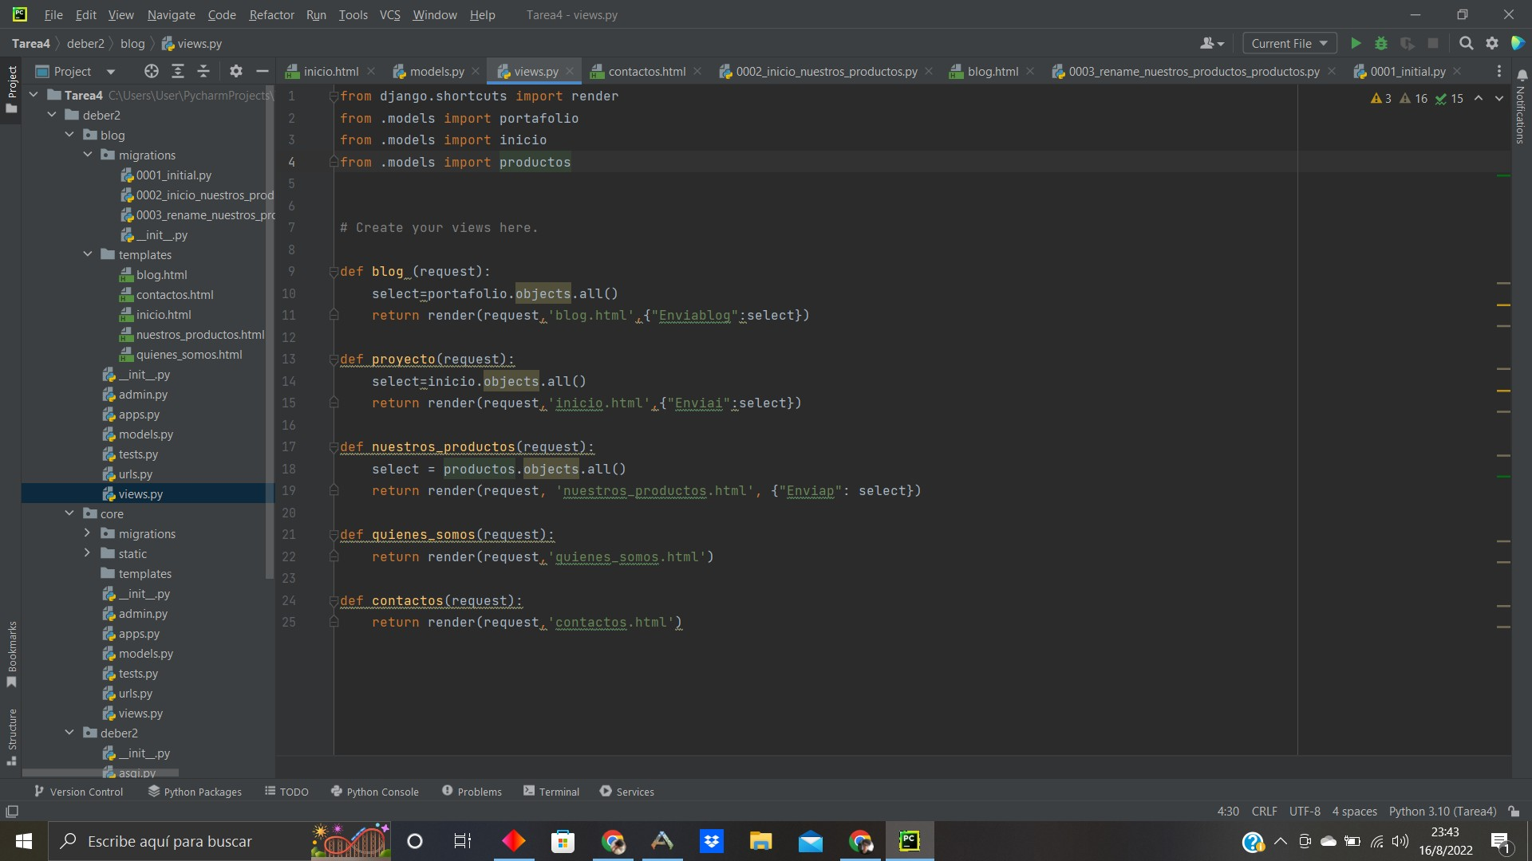
Realizar la consulta de todo lo ingresado en el
modelo desde el views.

Slide 29
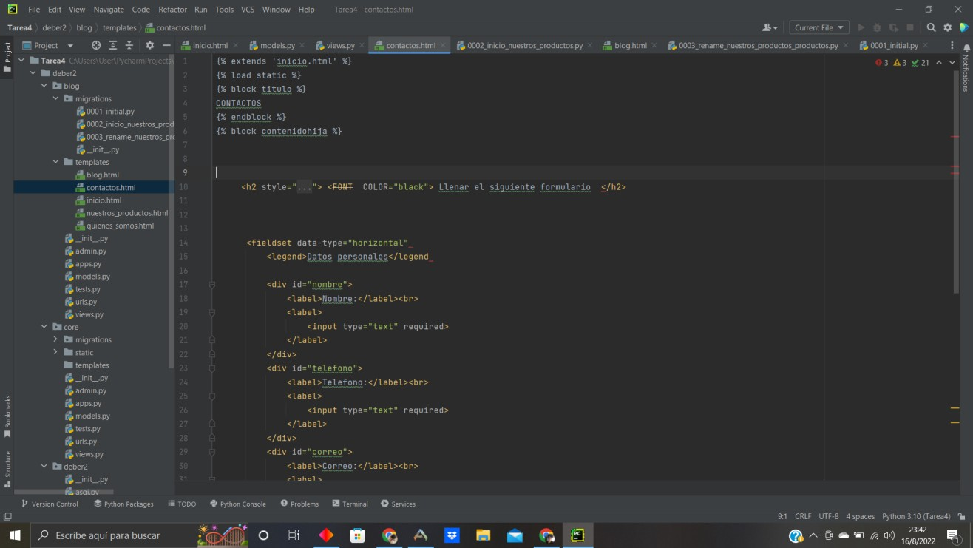
Mostrar los datos guardados en el modelo
al html hijo.

